Slide 1
Bölüm 3: Bellek Yönetimi
İşletim Sistemleri

Slide 2
Bellek Yönetimi
Sonsuz bellek yok
Bir bellek hiyerarşisi var
Önbellek (cache)(hızlı)
Anabellek (orta)
Disk (yavaş)
Bellek yöneticisi, kolayca erişilebilen bir bellek soyutlaması (illüzyonu) yaratmak için bu hiyerarşiyi kullanır.

Slide 3
Bellek Yönetimi
Bellek (RAM) önemli ve nadir bulunan bir kaynaktır
Programlar, genişleyerek kendilerine sunulan belleği doldururlar
Programcının istediği
Bellek gizli, sonsuz büyük, sonsuz hızlı, ve kalıcı olmalıdır...
Gerçekte olan
İnsanların aklına gelen en iyi şey: bellek hiyerarşisi
Yazmaç, önbellek, bellek, disk, teyp
Bellek yöneticisi
Belleği verimli bir şekilde yönetir
Boşalan bellek alanlarını takip eder, programlara bellek tahsis eder

Slide 4
Soyutlama Yapılmadığında
Eski anabilgisayar, mini bilgisayarlar, kişisel bilgisayarlarda bellek soyutlaması yoktu…
MOV REGISTER1, 1000
fiziksel bellek adresi 1000'in içeriğini yazmaca taşır
Bellekte aynı anda iki program yer alamaz

Slide 5
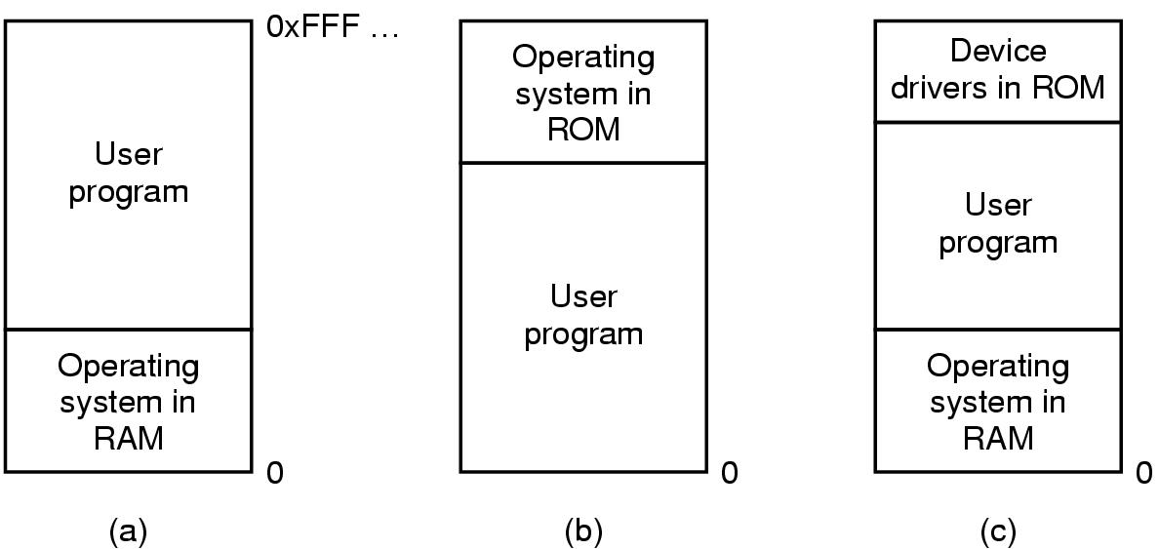
Soyutlama Yapılmadığında
İşletim sistemi ve bir süreç ile belleğin düzenlenmesi

Slide 6
Soyutlama Yapılmadığında
Bellekte aynı anda yalnızca bir program olabilir.
Kullanıcı programındaki hata işletim sistemini çöp yapabilir (a ve c)
Bazı gömülü sistemlerde (b)
MS-DOS (c) - ROM'da BIOS adı verilen bölüm

Slide 7
Soyutlama Yapılmadığında Problemler
IBM 360 - 2 KB bloklara bölünmüş bellek ve her biri 4 bit koruma anahtarına sahip
PSW 4 bitlik bir koruma anahtarına sahip
Donanım, PSW anahtarından farklı bir koruma koduyla belleğe erişme girişimlerini yakalar.

Slide 8
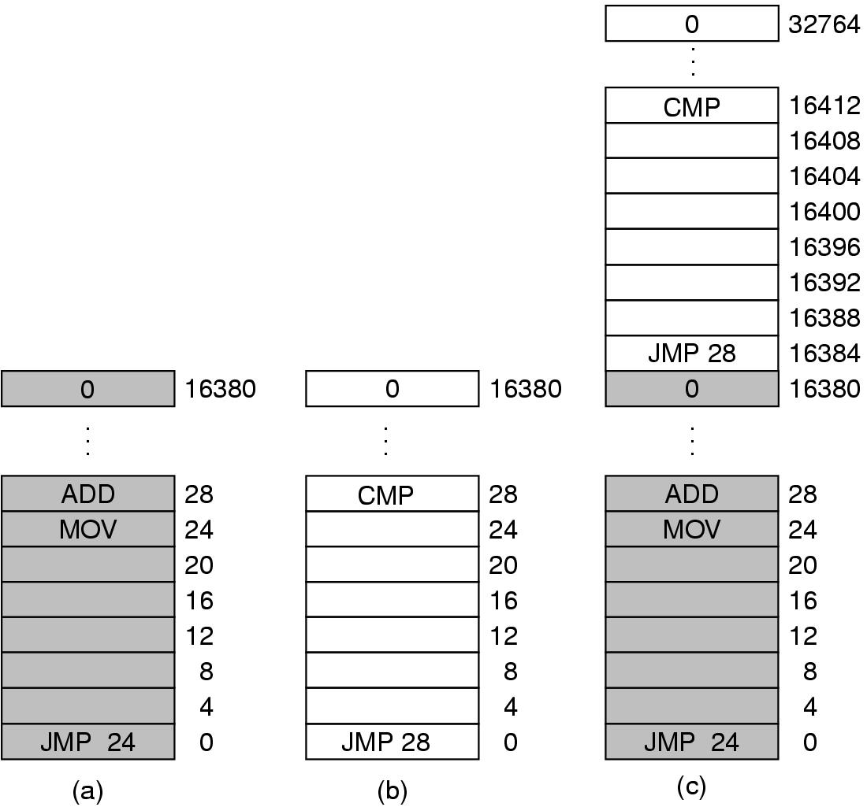
Yer Değiştirme Problemi

Slide 9
Statik Yer Değiştirme
Sorun, her iki programın da mutlak fiziksel belleğe referans vermesidir.
Statik yer değiştirme - programın ilk komutunu x adresine yükler ve yükleme sırasında sonraki her adrese x ekler
Bu çok yavaş ve
Tüm adresler değiştirilemez
MOV REGISTER 1,28 değiştirilemez

Slide 10
Adres Uzayı
Programın var olması için soyut bellek alanı oluşturulur
Her programın kendi adres kümesi vardır
Adresler her program için farklıdır
Programın adres alanı olarak adlandırılır

Slide 11
Soyutlama Olmamasının Dezavantajı
Sorun, her iki programın da mutlak fiziksel belleğe referans vermesidir.
İnsanlar mahrem bir alana, yani yerel adreslere sahip olabilmek isterler.
IBM 360
İkinci program belleğe yüklenirken adresler değiştirilir
Statik yer değiştirme
16384'e bir program yüklenirken, her adrese bir sabit değer eklenir.
Yüklemeyi yavaşlatır, ek bilgi gerektirir
Gömülü ve akıllı sistemlerde soyutlama olmadan bellek yönetimi var

Slide 12
Soyutlama: Adres Uzayı
Fiziksel adresi programcılara gösterme (not expose)
işletim sistemi çökmesi
Paralelleştirmek zor
Çözülmesi gereken iki problem:
Koruma
yer değiştirme
Adres alanı:
Belleği adreslemek için bir dizi bellek süreci kullanılabilir
Her sürecin birbirinden bağımsız kendi adres alanı vardır.
Nasıl?

Slide 13
Dinamik Yer Değiştirme
İşlemciye iki özel yazmaç:
taban ve limit
Program ardışık bir boşluğa yüklenecek
Yükleme sırasında yer değiştirme yok
Süreç çalıştırıldığında ve bir adrese referans verildiğinde, CPU otomatik olarak limit değerini aşıp aşmadığını kontrol ederek taban değerini o adrese ekler

Slide 14
Taban ve Limit Yazmaçları
Bir tür dinamik yer değiştirme
Taban, programın başlangıç adresini içerir
Limit programın uzunluğunu içerir
Program belleğe başvurur, işlem tarafından oluşturulan adrese temel adresi ekler.
Adresin limitten büyük olup olmadığını kontrol eder.
Eğer öyleyse, hata oluşturur
Dezavantaj – her adımda ekleme ve karşılaştırma yapılmalıdır.
CDC 6600 ve Intel 8088'de kullanılır

Slide 15
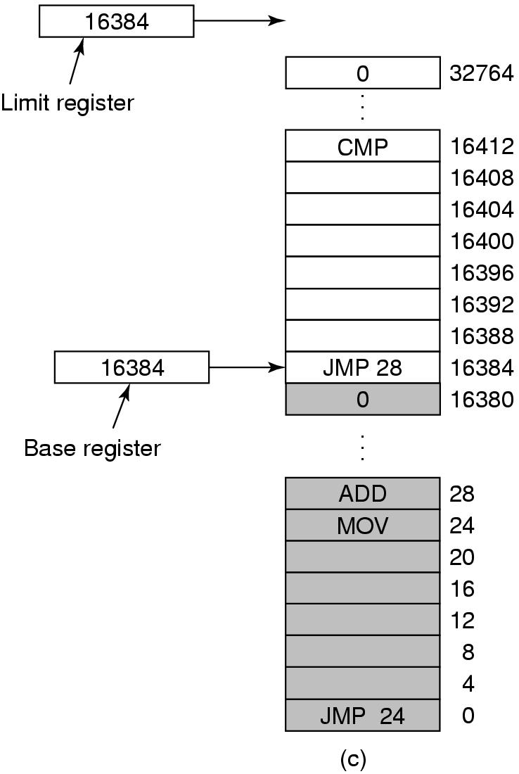
Taban ve Limit Yazmaçları
Her bellek erişiminde bir ekleme
ve karşılaştırma yapılması gerekiyor

Slide 16
Değiş Tokuş Yapmak (swap)
Sistemde arka planda çalışan bir çok sunucu süreci vardır
Fiziksel bellek tüm programları tutacak kadar büyük değildir
Değiş tokuş
Programları belleğe getir, değiş tokuş yapıp götür
Sanal bellek
Programları kısmen bellekte olsalar bile çalıştır

Slide 17
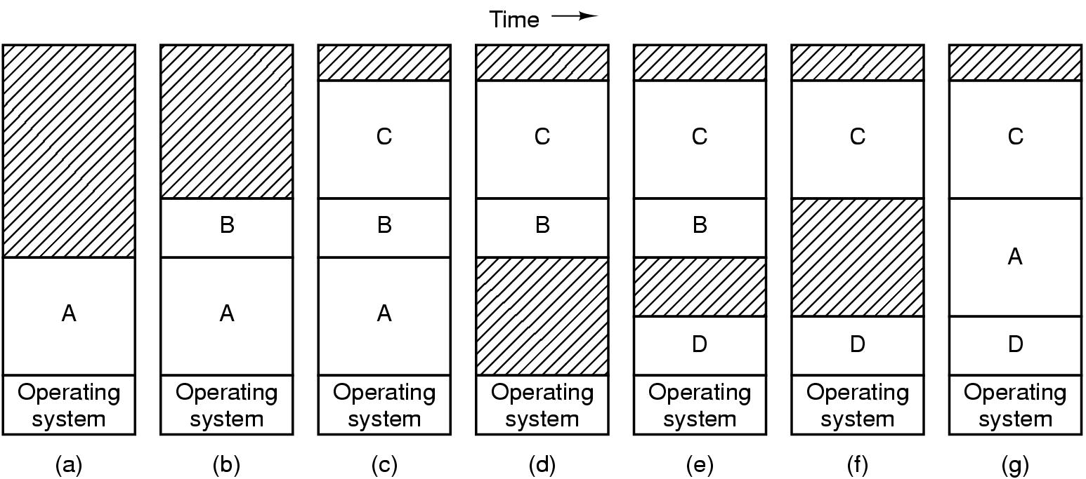
Bellek Düzeni Değişimi
Süreçler belleğe girip çıktıkça bellek tahsisi değişir. Gölgeli bölgeler kullanılmayan bellektir.

Slide 18
Problemler
Giriş ve çıkış takası sonrası farklı adresler
Statik yer değiştirme/dinamik yer değiştirme
Bellek delikleri (hole)
Bellek sıkıştırma
İşlemci zamanı gerekir
20 ns'de 4 byte taşır, ardından 1 GB'ı sıkıştırmak için 5 saniye
Bir program için ayrılan bellek miktarı ne kadar?
Programlar büyüme eğilimindedir
Hem veri kesimi (segment) hem de yığın

Slide 19
Programlar Koştukça Büyür
Yığın (dönüş adresleri ve yerel değişkenler)
Veri segmenti (dinamik olarak tahsis edilen ve serbest bırakılan değişkenler için yığın)
Her ikisi için de fazladan bellek ayırmak iyi bir fikirdir.
Program diske gönderildikten sonra belleğe tekrar getirilirken onunla birlikte delikler (hole) getirmeyin!

Slide 20
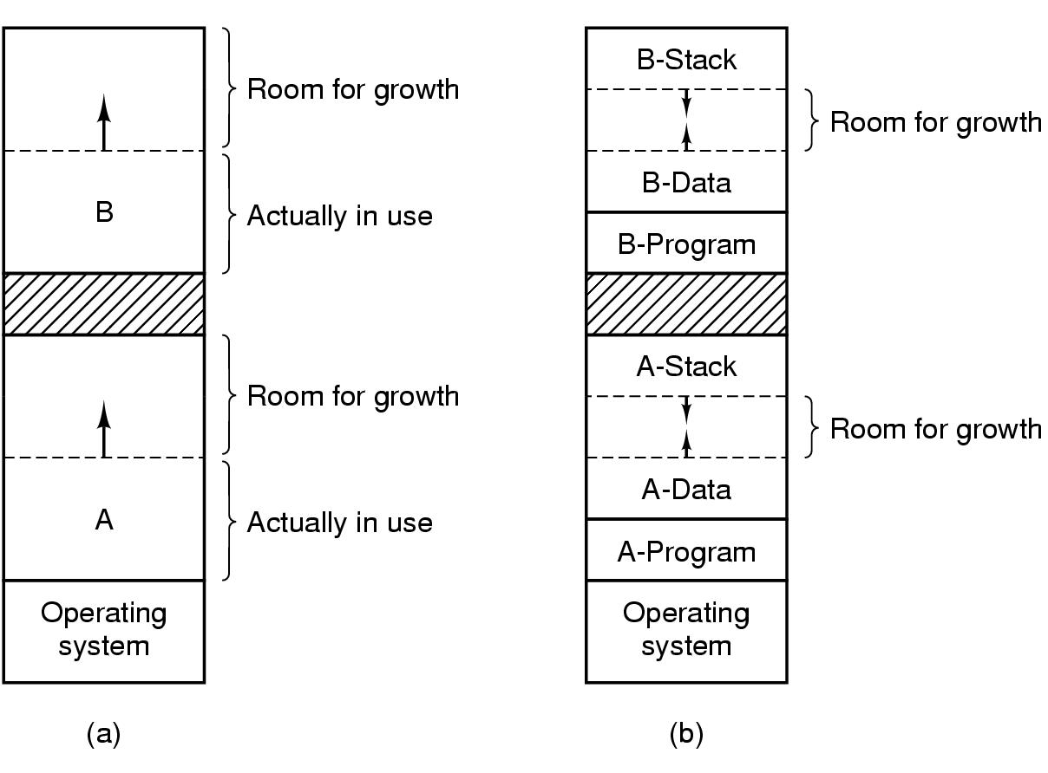
Bellekte Alan Tahsisi
(a) Büyüyen veri segmenti için. (b) Büyüyen yığın, ve veri kesmi için.

Slide 21
Bellekte Boş Alan Yönetimi
Biteşlem (bitmap) ve bağlı listeler
Biteşlem
Bellek, ayırma birimlerine bölünmüştür (birkaç sözcükten KB boyutuna kadar)
Her birime karşılık gelen, biteşlem’de bir bit var
İstenen uzunlukta boş alan bulmak zor

Slide 22
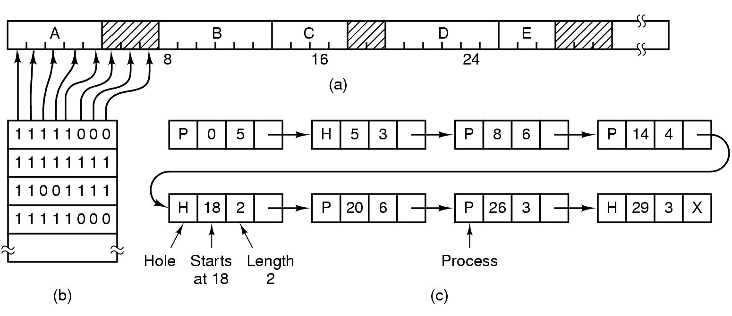
Biteşlem ile Bellek Yönetimi
(a) Belleğin bir bölümü, beş işlem ve üç delik var. İm işaretleri, bellek ayırma birimlerini gösterir. Gölgeli bölgeler (bit eşlemde 0) boştur. (b) ilgili bit eşlem. (c) bağlı liste gösterimi.

Slide 23
Biteşlem
Hafızayı takip etmenin kompakt yolu
k birim uzunluğundaki bir dosyayı getirmek için hafızada k ardışık sıfır aramak gerekir
Birimler bit veya bayt olabilir

Slide 24
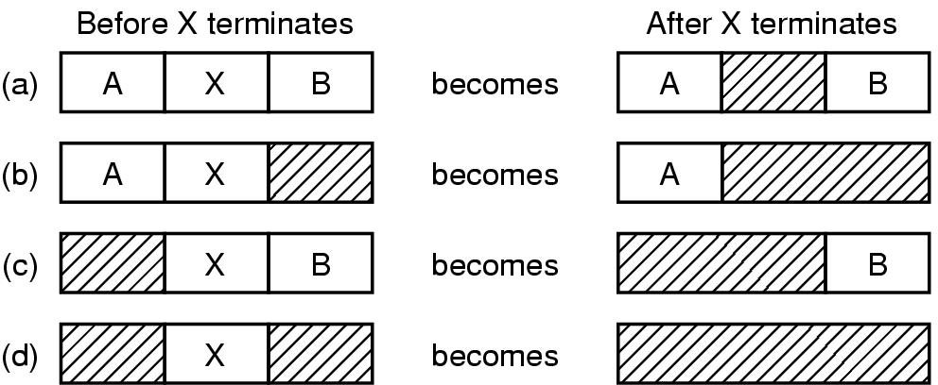
Bağlı Liste ile Bellek Yönetimi
X Sürecini sonlandırdıktan sonra oluşan bellek düzeni.

Slide 25
Boş Alan Yönetimi – Bağlı Liste
Çift bağlı liste
Programlara boş hafıza nasıl tahsis edilir?
İlk uyan (first fit)
hızlı; başlangıç daha sık kullanılır; büyük bir boş alanı kırmak
Sonraki uyan (next fit)
Her seferinde en son kullanılan yerden
En iyi uyan (best fit)
Tüm listeyi arayıp, gerekli boyuta yakın deliği bulan
En kötü uyan (worst fit)
En büyük deliği bulur
Hızlı uyan (quick fit)
İşlemler ve delikler için ayrı kuyruklarda tutulur

Slide 26
Sanal Bellek – Şişkin (bloat) Yazılım Yönetimi
Programların belleğe sığmayacak kadar büyük olduğu yerler
Programlar tarafından bölünmek kötü bir fikir
Sanal bellek
Her programın kendi adres alanı vardır
Adres alanı, sayfa adı verilen parçalara bölünmüştür.
Her sayfa bitişik bir alandır ve fiziksel adresle eşlenir
Tüm sayfaların fiziksel bellekte olması gerekmez.
İşletim sistemi, sayfa adreslerini ve fiziksel adresleri ihtiyaç anında eşler
Gerekli bir sayfa bellekte olmadığında, işletim sistemi halleder
Her sayfa değiş tokuşa ihtiyaç duyar

Slide 27
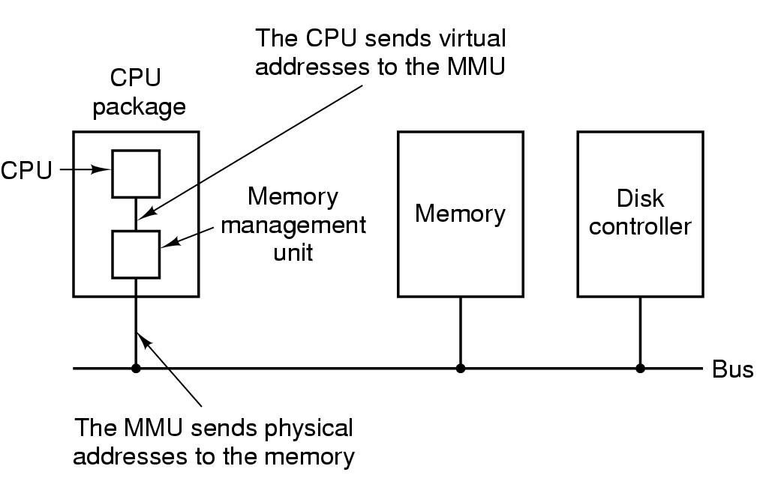
Sanal Bellek - Sayfalama
MMU'nun konumu ve işlevi – işlemcinin bir parçası olarak gösterilir

Slide 28
Sayfa ve Sayfa Çerçeveleri
Sanal adresler sayfalara bölünmüştür
512 bayt-64 KB aralığında
Tüm sayfalar RAM ve disk arasındaki aktarılır

Slide 29
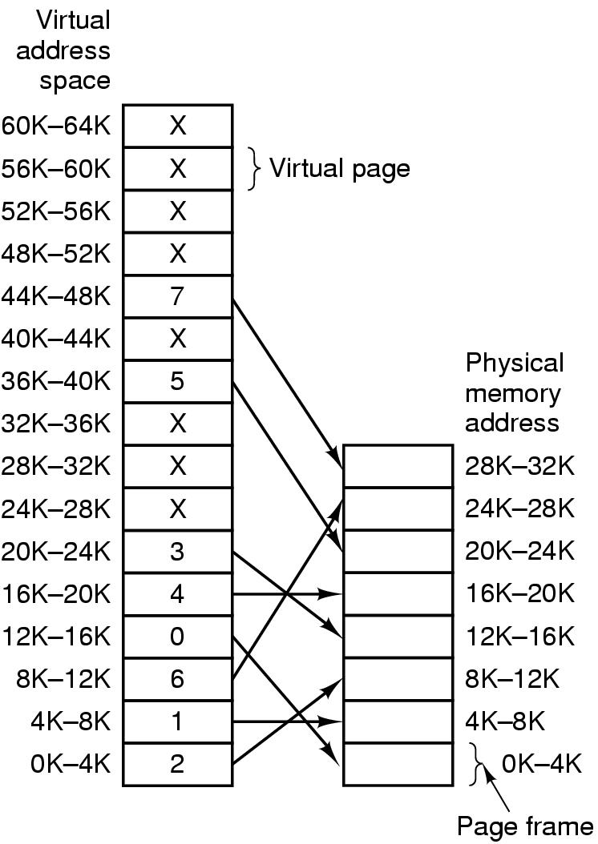
Sanal Bellek – Sayfa Tablosu
Sayfa tablosu (page table) sanal ve
fiziksel bellek adresleri arasındaki ilişkiyi tutar.

Slide 30
Bellek Yönetim Birimi
MMU( memory management unit)
CPU: MOV REG, 0
MMU: MOV REG, 8192
CPU: MOV REG 8192
MMU: MOV REG 24567
CPU:MOV REG 20500
MMU:MOV REG 12308
CPU: MOV REG 32780
MMU: page fault

Slide 31
Hatalı Sayfa İşlemi
Mevcut/yok biti, sayfanın bellekte olup olmadığını söyler
Adres bellekte yoksa ne olur?
İşletim sistemine tuzak
İşletim sistemi diske yazmak için sayfayı seçer
(Gerekli) adresi olan sayfayı belleğe getirir
Talimatı yeniden başlatır

Slide 32
Sayfa Tablosu
Sanal adres={sanal sayfa numarası, ofset}
Sayfa çerçeve numarasını bulmak için sayfa tablosuna dizine eklemek için kullanılan sanal sayfa numarası
Mevcut/yok biti 1'e ayarlıysa, sayfa çerçeve numarası ofsetin önüne eklenir ve bellek veri yolunda gönderilen fiziksel adres oluşturulur.

Slide 33
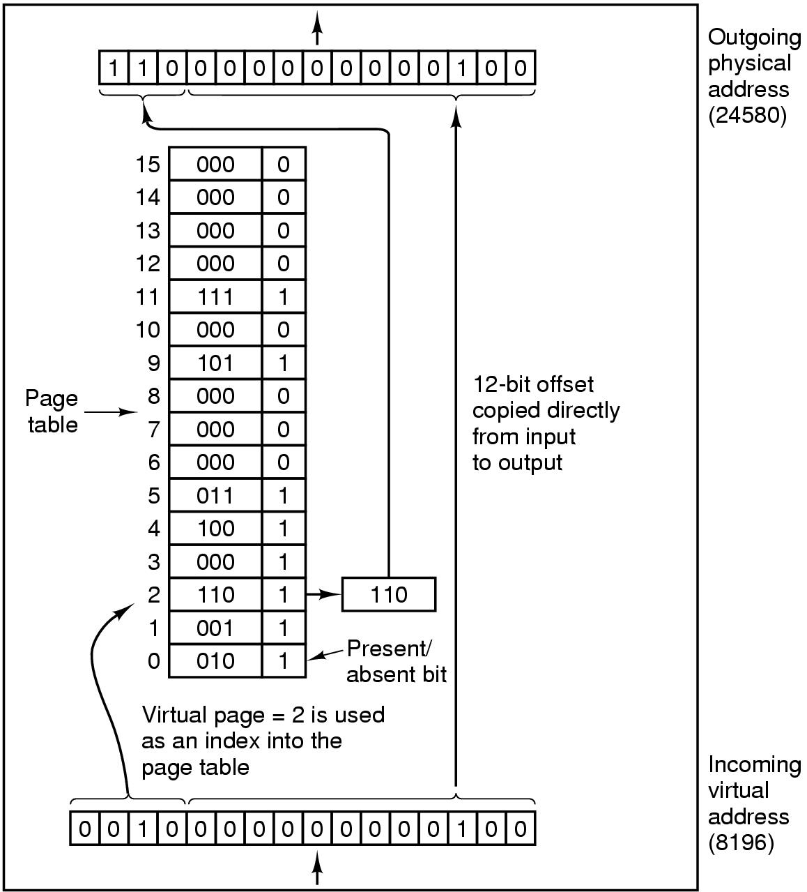
Bellek Yönetim Birimi
16 adet 4 KB sayfalı MMU'nun
dahili çalışması

Slide 34
Sanal Adres Eşleme
Sanal adres, sanal sayfa numarası ve ofset
16 bit adres: 4 KB sayfa boyutu; 16 sayfa
Sanal sayfa numarası: sayfa tablosundaki indis (index)
Sayfa tablosunun amacı
Sanal sayfaları sayfa çerçevelerine eşleme

Slide 35
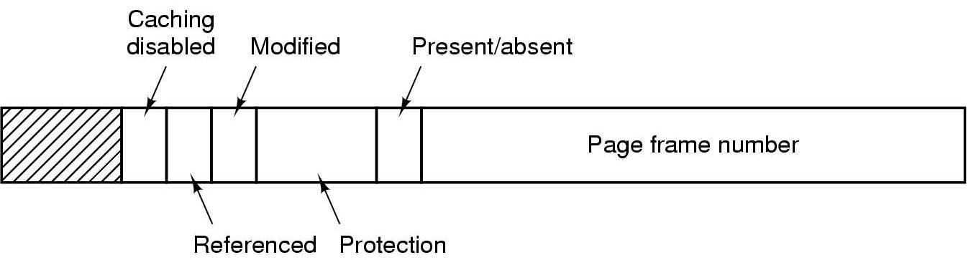
Sayfa Tablosu Elemanı Yapısı

Slide 36
Sayfa Tablosu Yapısı
Koruma
Ne tür erişimlere izin verilir?
Değiştirilmiş:
Bir sayfa yazıldığında (kirli)
Erişilen:
Bir sayfa referans alındığında
Önbellek devre dışı bırakma
Veri tutarsızlığı

Slide 37
Sayfalama Uygulama Sorunları
Sanal adresten fiziksel adrese eşleme hızlı olmalıdır.
Sanal adres alanı büyükse, sayfa tablosu da büyük olacaktır. (32bit/64bit)
Her sürecin bellekte kendi sayfa tablosu olmalıdır.

Slide 38
Sayfalamayı Hızlandırma
Sayfa tablosunu yazmaçta tutmak?
Süreç koşarken bellek erişimi gerekmez
Karşılanmayacak derecede pahalı
Sayfa tablosunu tamamen bellekte tutmak?
Her sürecin kendi sayfa tablosu vardır
Sayfa tablosu bellekte tutulur
Mantıksal bir bellek erişimi gerçekleştirmek için kaç bellek erişimi gerekir?

Slide 39
Sayfalamayı Hızlandırma
Etkili bellek erişim süresi, her veri/komut erişimi için gereken süre
İki kez bellek erişim süresi; performansı yarı yarıya azaltır
Sayfa tablosuna erişin & verilere/komutlara erişin
Çözüm:
İlişkili yazmaçlar (associative registers) veya çeviriye bakma arabellekleri (translation look-aside buffers) (TLB'ler) adı verilen özel hızlı arama yapan donanım önbelleği

Slide 40
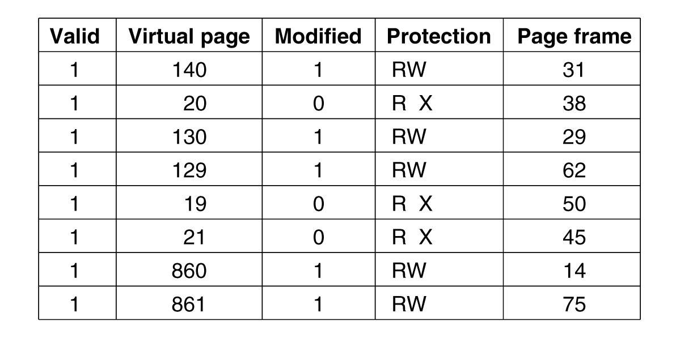
Translation Lookaside Buffers
.

Slide 41
TLB
TLB genellikle MMU'nun içindedir ve az sayıda elemandan oluşur
Sanal bir adres alındığında
MMU öncelikle sanal sayfa numarasının TLB'de olup olmadığını kontrol eder
TLB’de ise, sayfa tablosunu ziyaret etmeye gerek yok
değilse, TLB'den bir elemanı çıkarır ve yeni elemanı sayfa tablosunda bir eleman ile değiştirir.

Slide 42
TLB Yönetimi
RISC makineleri TLB'yi yazılımda yönetir
TLB hatası MMU donanımı yerine işletim sistemi tarafından işlenir
MMU'da daha az donanım ihtiyacı ve OK performansı
Yazılım, hangi sayfaların TLB'ye önceden yükleneceğini anlayabilir (örn. İstemci isteğinden sonra sunucuyu yükle)
Sık kullanılan sayfaların önbelleğini tutar

Slide 43
Etkili Erişim Süresi
İlişkili Arama = ε zaman birimi;
bellek çevrim (cycle) süresi = t zaman birimi;
İsabet oranı = α
Etkili Erişim Süresi
EES = (t + ε) α + (2t + ε)(1 – α) = 2t + ε – t α
ε(20 ns), t(100 ns), α 1(%80), α 2(%98) ise:
TLB hit: 20+100=120 ns
TLB miss: 20+100+100=220 ns
EES1 = 120*0,8 + 220 * 0,2 = 140 ns
EES2 = 120*0,98 + 220 * 0,02 = 122 ns

Slide 44
Büyük Bellek için Sayfa Tablosu
Adres alanı: 32 bit
Sayfa boyutu: 4 KB
Sayfa Numaraları: 20 bit, 1 milyon sayfa
Sayfa eleman başına 32 bit, sayfa tablosunu tutmak için 4 MB
64 bit sistem için?

Slide 45
Çoklu Seviye Sayfa Tablosu
32 bit sanal bellek üç bölüme ayrılmıştır
10 bit PT1, 10 bit PT2, 12 bit ofset
Çoklu seviye sayfa tablosu
Tüm sayfa tablolarını daima bellekte tutmak gerekmez
Sayfa tabloları da sayfalarda saklanır
Örnek: bir program 4G adres alanına sahiptir, koşmak için 12M'ye ihtiyaç duyar: 4M kod, 4M veri, 4M yığın için

Slide 46
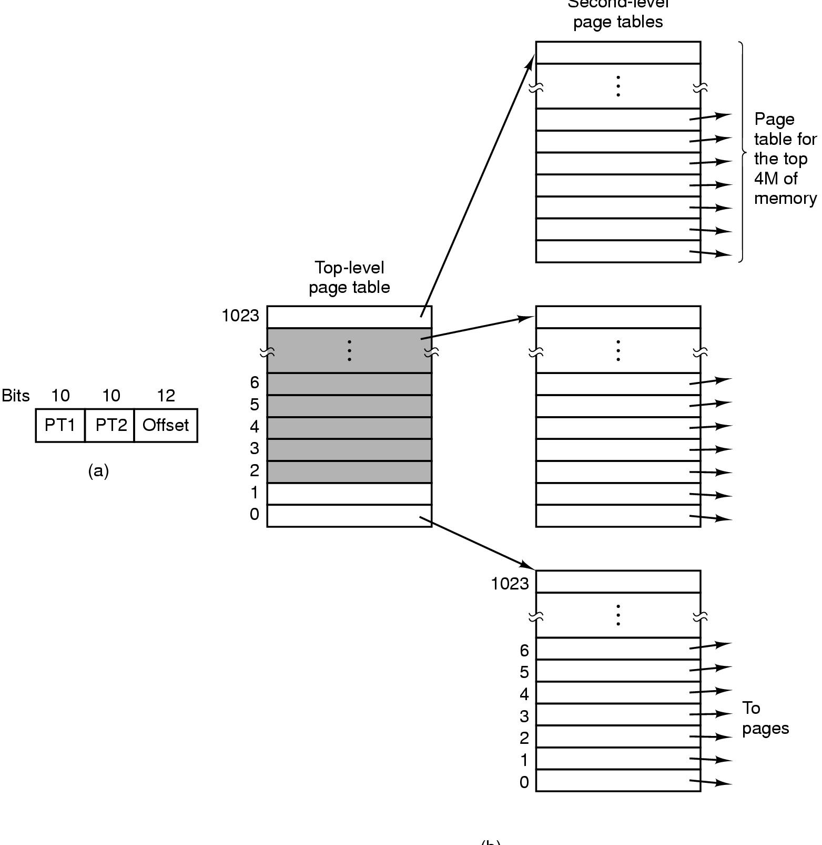
Çoklu Seviye Sayfa Tablosu
İki sayfa tablo alanına sahip 32
bitlik bir adres.
(b) İki seviyeli sayfa tabloları.

Slide 47
Çoklu Seviye Sayfa Tablosunun Kullanımı
Sayfa tablosunun en üst düzeyi şunları içerir:
Giriş 0, program metni için sayfalara işaret eder
Giriş 1, veriler için sayfalara işaret eder
Giriş 1023 yığın için sayfalara işaret ediyor

Slide 48
Çoklu Seviye Sayfa Tablosunun Kullanımı
Çok düzeyli sayfa tablosu 32 bit bellek için çalışır
64 bit bellek için çalışmıyor
2*64 bayt ve 4 KB sayfa => sayfa tablosunda 2*52 giriş
Her giriş 8 bayt ise=> sayfa tablosu için 30 milyon GB
Yeni bir çözüme ihtiyaç var

Slide 49
Ters Sayfa Tablosu
"Ters" tabloda (gerçek) sayfa çerçevesi başına bir giriş tutun
Girişler, sayfa çerçevesiyle ilişkili (süreç, sanal sayfa) takibini yapar
Her bellek referansı için (n,p) ile ilişkili çerçeveyi bulma ihtiyacı

Slide 50
Ters Sayfa Tablosu
Her bellek erişiminde sayfa çerçevelerini arar
Bu verimli bir şekilde nasıl yapılır?
Yoğun olarak kullanılan çerçeveleri TLB'de tut
Eksikse, sanal sayfadan çerçeveye eşlemeyi bulmak için ilişkisel aramayı kullanabilir
hash tablo kullan

Slide 51
Ters Sayfa Tablosu
Sanal adres alanları fiziksel bellekten çok daha büyük olduğunda
Ters sayfa tablosu: sayfa yerine sayfa çerçevesi başına eleman
Arama çok daha zor
TLB
Hash
Ters sayfa tablosu 64 bit sistemlerde yaygındır

Slide 52
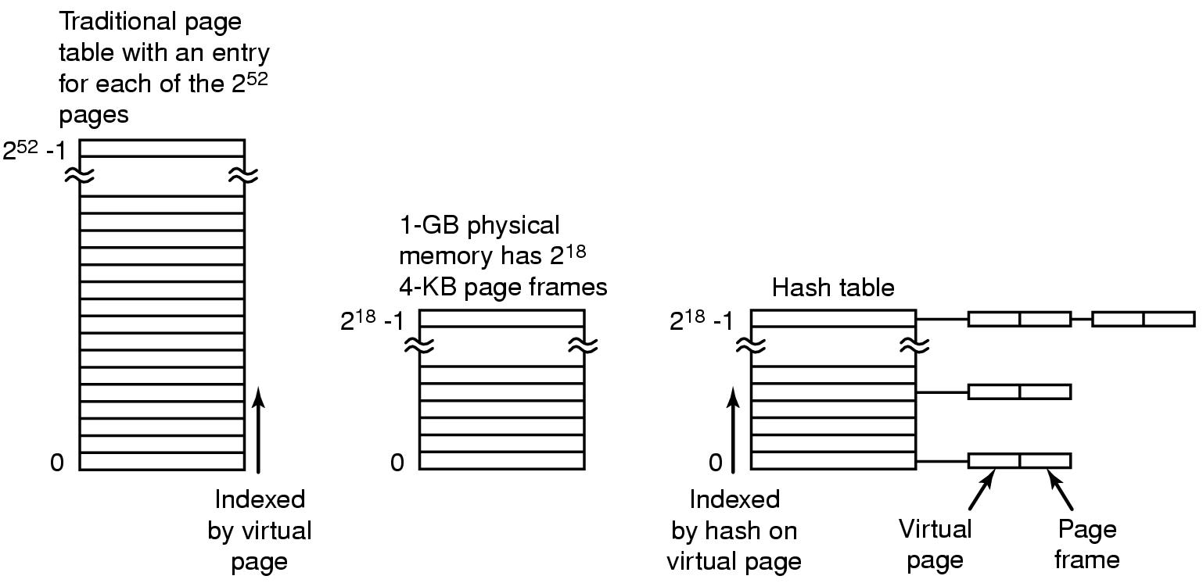
Geleneksel ve Test Sayfa Tablosu
.

Slide 53
Sayfa Değiştirme Algoritmaları
Optimum (optimal)
Yakın zamanda kullanılmayan (not recently used)
İlk Giren İlk Çıkar (first-in first-out)
İkinci şans (second chance)
Saat (clock)
En son kullanılan (least recently used)
Çalışma kümesi (working set)
Çalışma kümesi saat (working set clock)

Slide 54
Sayfa Hatasının Etkisi
Sayfa hatası süresi = 25ms (page fault)
Bellek erişim süresi = 100ns (memory access)
Sayfa kayıp oranı p olsun: (miss rate)
EAT = 100(1-p) + 25*10⁶*p = 100 + 24.999.900*p
p = 1/1000 ise, EAT =25.099,9 ns
EAT < 110ns olması gerekiyorsa, o zaman 100 + 24.999.900*p < 110 yani p < 10/24.999.900 < 10/25.000.000 = 1/2.500.000 = 4×10⁻⁷
Sayfa hatası oranı p, 4×10⁻⁷'den küçük olmalıdır

Slide 55
Sayfa Değişimi
Bir sayfa hatası oluştuğunda, bazı sayfaların bellekten çıkarılması gerekir.
Çıkarılacak sayfa bellekteyken değiştirilmişse, diske geri yazılması gerekir.
Çok kullanılan bir sayfa taşınırsa büyük ihtimalle kısa süre sonra geri getirilecektir.
Değiştirilecek sayfa nasıl seçilmeli?

Slide 56
Optimum Sayfa Değişimi
Tarif etmesi kolay ama uygulaması imkansız
Her sayfa, o sayfaya ilk erişimden önce çalıştırılacak komutların sayısı ile etiketlenir.
İhtiyaç duyulduğunda en yüksek etikete sahip sayfa kaldırılır
En uzun süre kullanılmayacak olanı seçilir
İşletim sistemi hangi sayfaya ne zaman erişileceğini bilemez (crystal ball)
Ancak; gerçekleştirilebilir algoritmaların performansını karşılaştırmak için kullanılabilir

Slide 57
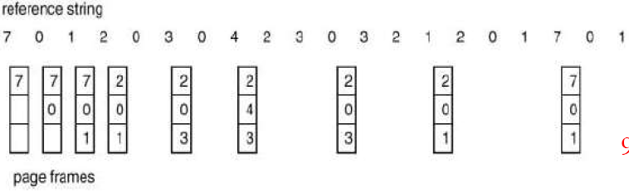
Optimum Sayfa Değişimi
Sayfa hatası 9 kez, değiştirme 6 kez

Slide 58
Yakın Zamanda Kullanılmayan Sayfa Değişimi
Sayfaları kullanımlarına göre değiştirme, Çıkarmak için en düşük öncelikli sayfayı seç
Sayfalarda R ve M biti bulunur (referenced, modified)
Bir işlem başlatıldığında, her iki sayfa bitine de 0 atanır, periyodik olarak, R biti temizlenir
Dört farklı durum oluşabilir
Sınıf 0: erişilmedi, değiştirilmedi
Sınıf 1: erişilmedi, değiştirildi
Sınıf 2: erişildi, değiştirilmedi
Sınıf 3: erişildi, değiştirildi

Slide 59
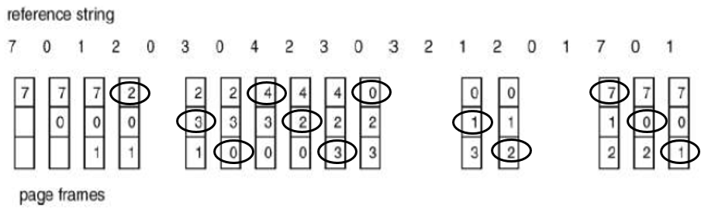
İlk Giren İlk Çıkar Sayfa Değişimi
"En eski olanı" değiştir, Tatmin edici olmayan performans ama basit, Sayfa hatası 15, değiştirme sayısı 12

Slide 60
İlk Giren İlk Çıkar Sayfa Değişimi
Listeyi zamana göre sıralı tut (en sonuncusu listenin sonuna gelir)
En yaşlıyı, yani sıranın başını tahliye et
Uygulaması kolay
En eskisi en yoğun şekilde kullanılmış olabilir!
FIFO'ya hiçbir kullanım bilgisi dahil değildir

Slide 61
İkinci Şans Sayfa Değişimi
«İlk giren ilk çıkar» yöntemine basit bir değişiklik yapılarak çok kullanılan bir sayfanın değiştirilmesi önlenmiştir
R biti incelenir
Eğer R değeri 0 ise, sayfa eskidir ve kullanılmamıştır
Eğer R değeri 1 ise sayfaya ikinci şansı ver
Eğer tüm sayfalara erişim olduysa, «İlk giren ilk çıkar» gibi çalışır

Slide 62
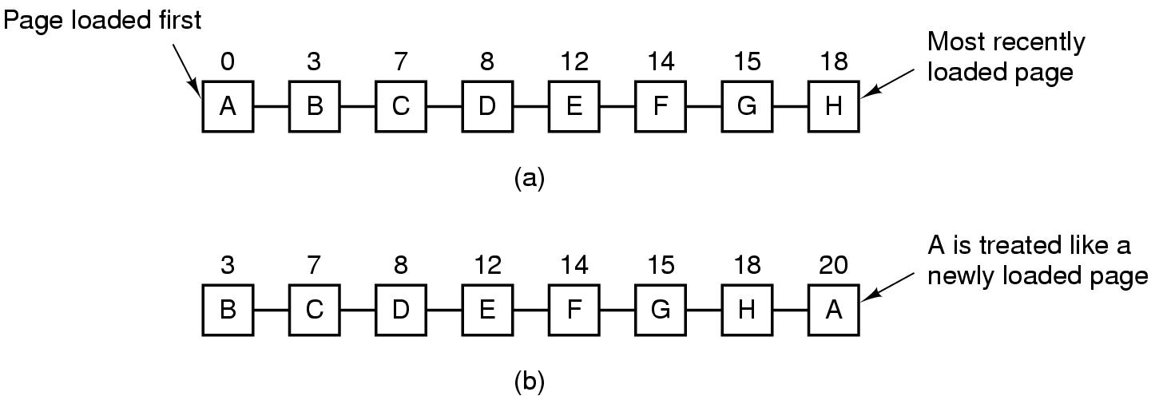
İkinci Şans Algoritması
(a) FIFO sırasına göre sıralanmış sayfalar. (b) Zaman 20'de bir sayfa hatası oluşursa ve A'nın R biti 1 ise sayfa listesi. Sayfaların üzerindeki sayılar yükleme süreleridir.

Slide 63
Saat Sayfa Değiştirme
İkinci şans algoritması verimsizdir
Sayfaları listesinde sürekli olarak hareket ettirir
Alternatif
Tüm sayfa çerçevelerini saat şeklinde dairesel bir listede tut

Slide 64
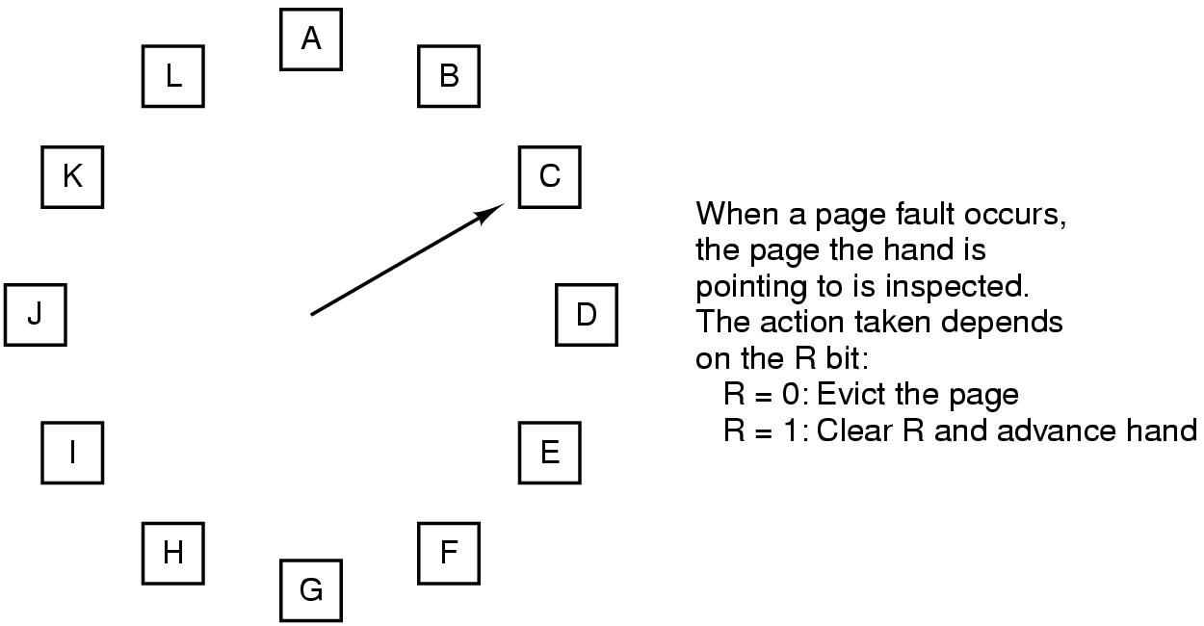
Saat Sayfa Değiştirme Algoritması
.

Slide 65
En Son Kullanılanı Değiştirme Algoritması
Optimum algoritmaya yakın bir yaklaşım
Uzun zamandır kullanılmayan sayfalar muhtemelen uzun süre daha kullanılmayacaktır
Bir sayfa hatası oluştuğunda, en uzun süre kullanılmayan sayfayı at
LRU'yu gerçeklemek için
Zamanı kaydetmek için bellekteki tüm sayfaları tutan bağlı liste kullan
Yada donanım sayacı veya bir matris kullan

Slide 66
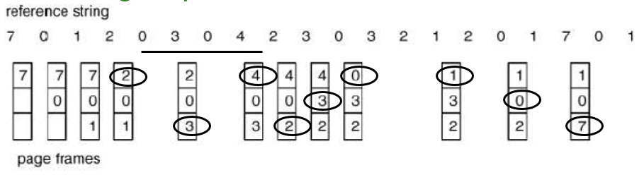
En Son Kullanılanı Değiştir Algoritması
Sayfa hata sayısı: 12, Sayfa değiştirme sayısı: 9

Slide 67
En Son Kullanılanı Değiştir Algoritması
Verimli bir şekilde gerçeklenmesi zor
Sayfada fazladan bir sayaç (kullanım süresi) alanı kullan
En eski sayfayı değiştir
Sayaçlı donanım gerektirir
Sayfa hatasında, en düşük olanı bulmak için tüm sayaçları kontrol eder
Bir yığında sayfa numaralarını sakla (yazılımsal)
En alttaki sayfayı değiştir
Yığının boyutu, fiziksel çerçevelerin boyutu kadar
Eğer sayfa yığının içindeyse çıkar ve geri koy,
Değilse, yığına koy (push)

Slide 68
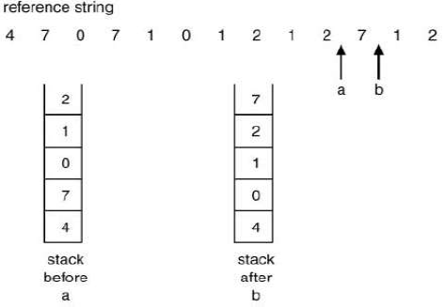
En Son Kullanılanı Değiştir (yığın)
.

Slide 69
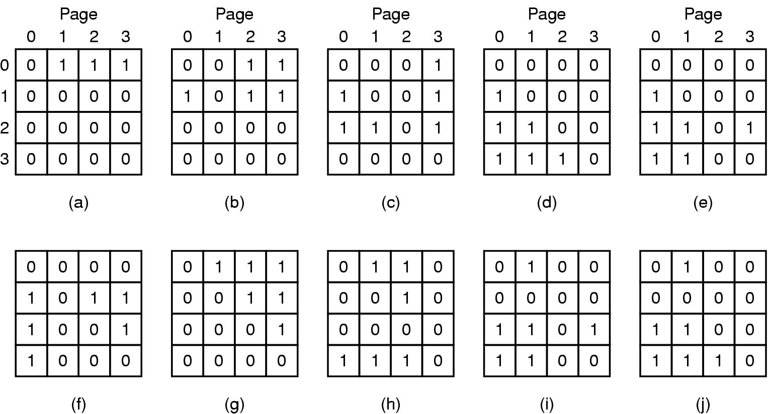
En Son Kullanılanı Değiştir (donanım)
Sayfalara 0, 1, 2, 3, 2, 1, 0, 3, 2, 3 sırasıyla erişildiğinde kullanılan matrisin içeriğinin değişimi.

Slide 70
Sık Kullanılmayanı Değiştir
«En son kullanılanı değiştir» yöntemini yazılımda simüle etmek için, Not frequently used.
Sayfaların erişim zamanları kaydedilir
Bir sayfa hatası oluştuğunda, değeri en düşük olan çıkarılır
Sorun: uzun bir log tutar

Slide 71
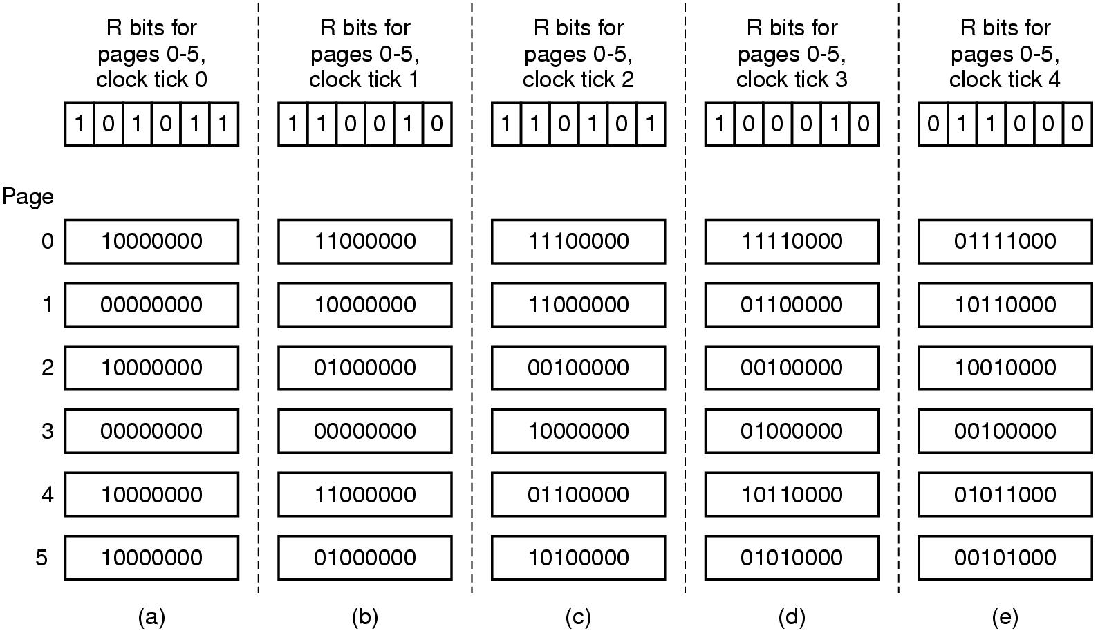
Sık Kullanılmayanı Değiştir
Altı sayfa ve beş zaman dilimi için algoritma çıktısı

Slide 72
LRU ile Farklar
Bir saatteki erişimleri ayırt edemez
Sayaçlar sınırlı sayıda, sınırlı bir geçmişi (log, history) vardır

Slide 73
En Son Kullanılanı Değiştir
LRU'nun Avantajı:
istatistiksel analiz ve kanıtlama, performansının optimalin altında olduğunu gösteriyor
MRU'nun tercih edildiği durumlar:
LRU havuzunda N sayfa varsa, N + 1 sayfalık bir dizi üzerinde bir döngü koşturan uygulama, her erişimde bir sayfa hatasına neden olur.
Örn: erişim sırası 1,2…,501'dir ve çerçeve büyüklüğü 500'dür

Slide 74
Çalışma Kümesi Sayfa Değiştirme Algoritması
Sayfalama talep:
Sayfaları önceden değil talep üzerine yükle
Erişimler yerel:
Süreç koşarken, sayfalarının yalnızca nispeten küçük bir kısmına erişir
Çalışma seti:
Bir sürecin herhangi bir anda kullanmakta olduğu sayfalar kümesi
Çalışma kümesi varsa, bir sonraki aşamaya kadar çok fazla sayfa hatasına neden olmaz

Slide 75
Çalışma Kümesi Modeli
Bir süreç yer değiştirilip bellekten çıkarıldıktan ve daha sonra yer değiştirilip tekrar belleğe alındığında, önce çalışma kümesi yüklenir, böylece sayfa hatası sayısı büyük ölçüde azaltılır
Ön sayfalama: bir sürecin çalışmasına izin vermeden önce sayfalarının yüklenmesine ön sayfalama denir

Slide 76
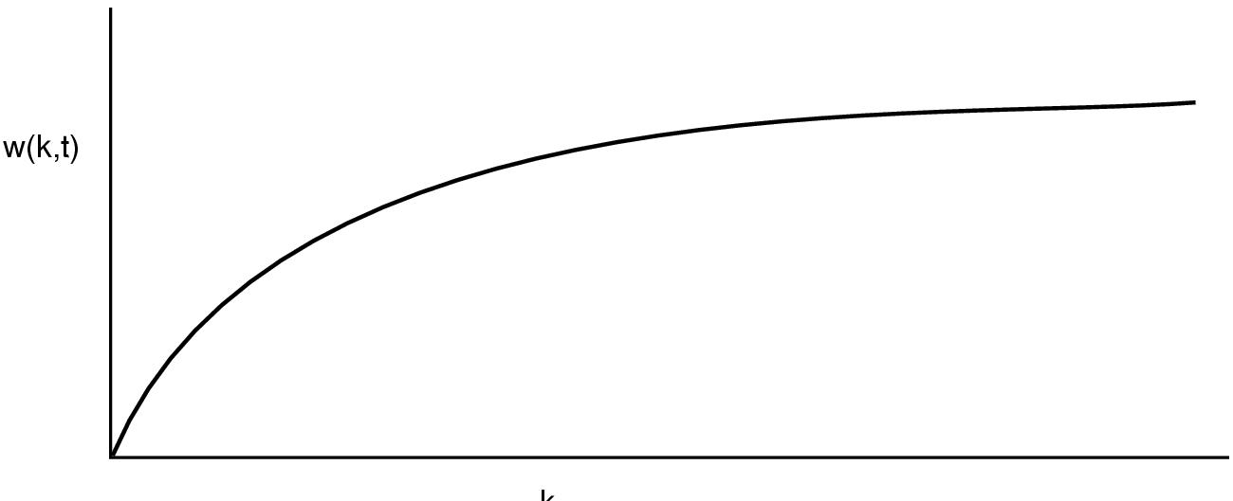
Çalışma Kümesi Sayfa Değiştirme Algoritması
Çalışma kümesi, k adet en son bellek erişimi tarafından kullanılan sayfa setidir. w(k,t) fonksiyonu, t zamanında çalışan kümenin boyutudur.

Slide 77
Çalışma Kümesi Yer Değiştirme
Sayfa hatası oluştuğunda, çalışma kümesinde olmayan sayfa çıkarılır
Çalışan bir küme elde etmek için: bir yazmaç tutulur ve maliyetli olacak her erişimde değeri bir kaydırılır (shift)
Yakınsamalar
K adet bellek erişimi yerine koşma süresini (tau) kullan
Her bellek erişiminde bellekteki sayfalar takip edilebilir.
Her k erişim, çalışan bir kümeyle sonuçlanır.
Yazmaç kaydır uygulaması. Her erişimde sayfa numarasını girilir.
Masraflı

Slide 78
Erişim Sayısı Yerine Sanal Zaman Kullan
t koşma (CPU) süresi boyunca erişilen son k sayfanın kaydı tutulur
Sanal zaman, bir süreç için başladığından beri kullandığı işlemci zamanı miktarıdır.
Bir sürecin ne kadar iş yaptığının ölçüsü

Slide 79
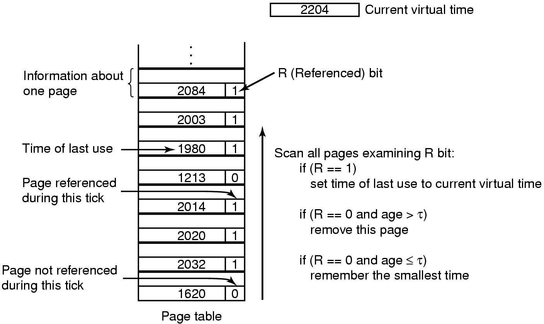
Çalışma Kümesi Yer Değiştirme
R biti periyodik olarak temizlenir

Slide 80
Çalışma Kümesi Saat
Temel çalışma kümesi algoritmasının her sayfa hatasında tüm sayfa tablosunu taraması gerekir
WSClock: basit ve etkili
Sayfa çerçevelerinin dairesel listesi
R 1 ise, sayfaya geçerli tıklama sırasında erişilmiştir; R'ye 0 ata ve eli ilerlet
R 0 ise: ve M 0 ise ve yaş > tau ise yer değiştir; M 1 ise, eli ilerlet ve geri yazmayı çizelgele

Slide 81
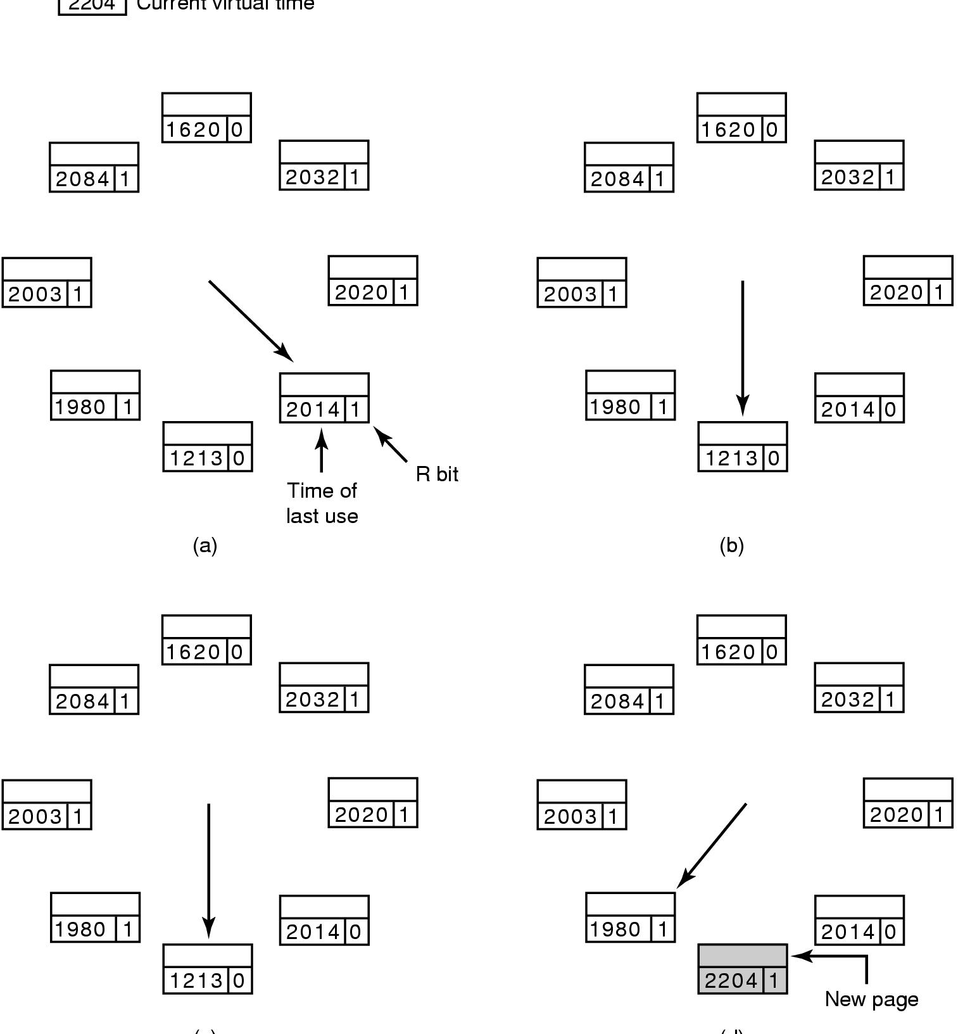
Çalışma Kümesi Saat
.

Slide 82
En Son Kullanılanı Değiştir
İki durumda el başlangıç noktasına kadar gelir:
En az bir yazma çizelgelendi: ibre temiz bir sayfa bulana kadar hareket etmeye devam eder
Hiçbir yazma çizelgelenmedi: tüm sayfalar çalışma kümesinde, temiz bir sayfa seç veya temiz sayfa yoksa, geçerli sayfa kurbandır ve diske geri yaz

Slide 83
Özet
Algoritma | Yorum
Optimum | Uygulanabilir değil, ancak kıyaslama olarak kullanışlı
NRU (Yakın Zamanda Kullanılmayan) | Çok kaba
FIFO (İlk Giren İlk Çıkar) | Önemli sayfaları atabilir
İkinci şans | FIFO'ya göre büyük gelişme
Saat | Gerçekçi
LRU (En Son Kullanılanlar) | Mükemmel, ancak tam olarak uygulanması zor
NFU (Sık Kullanılmayan) | LRU'ya yakınsayan adilce kaba
yaşlanma | LRU'ya iyi yakınsayan verimli algoritma
Çalışma seti | Uygulanması biraz pahalı
WSClock | İyi verimli algoritma

Slide 84
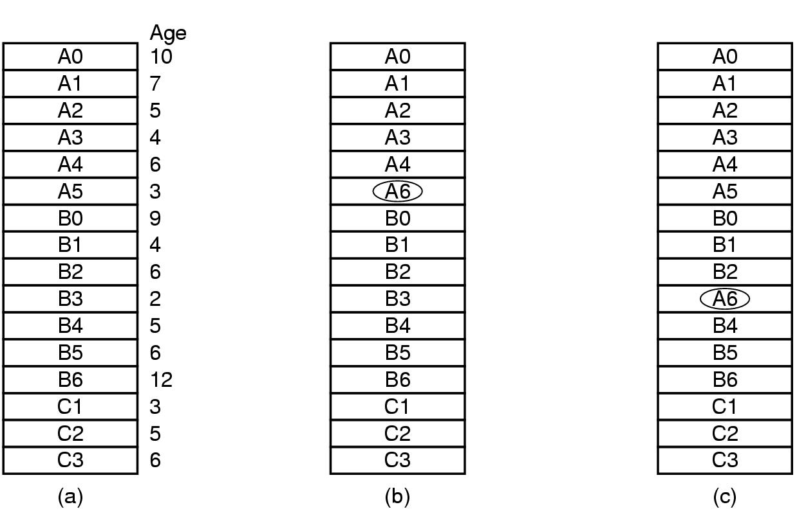
Yerel ve Küresel Tahsis Politikaları
(a) Orijinal konfigürasyon. (b) Yerel sayfa değişimi. (c) Küresel.

Slide 85
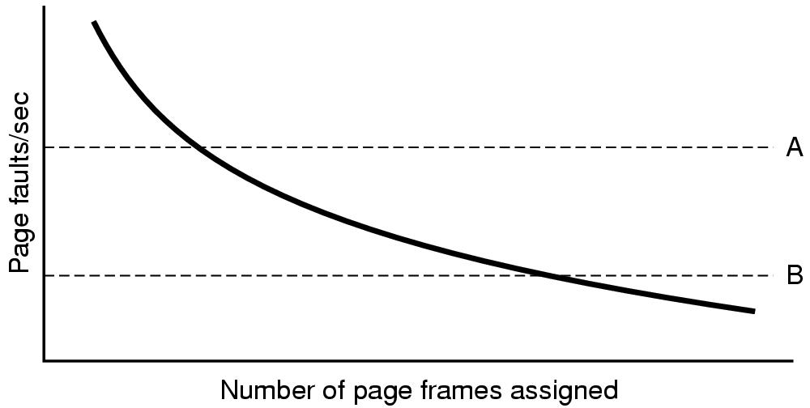
Yerel ve Küresel Tahsis Politikaları
.

Slide 86
Belady Anomalisi
Çerçeve büyüklükleri,
Erişim sıralaması: 1 2 3 4 1 2 5 1 2 3 4 5
4 çerçeve: sayfa hatası: 10, yer değiştirme 6
1 1 1 1 1 1 5 5 5 5 4 4 2 2 2 2 2 2 1 1 1 1 5 3 3 3 3 3 3 2 2 2 2 4 4 4 4 4 4 3 3 3
3 çerçeve: sayfa hatası: 9, yer değiştirme 6
1 1 1 4 4 4 5 5 5 5 5 5 2 2 2 1 1 1 1 1 3 3 4 3 3 3 2 2 2 2 2 4 4

Slide 87
Sayfa Boyutu
Ek yük = s*e/p + p/2 [sayfa girişlerinin boyutu + parça]
p sayfa boyutudur,
s süreç boyutudur,
e, sayfa girişinin boyutudur (sayfa tablosunda)
Türev al, sıfır ata => p = √(2s*e)
s= 1 MB, e=8 bayt, p=4 KB en uygun
1 KB tipik
4-8 KB yaygın
bu kaba bir yaklaşım

Slide 88
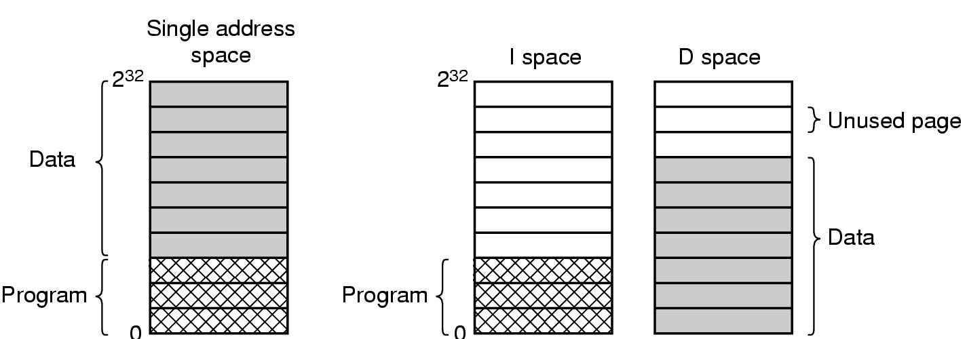
Ayrı Komut ve Veri Alanları
(a) Tek adres alanı. (b) Ayrı I ve D alanları. (instruction, data)

Slide 89
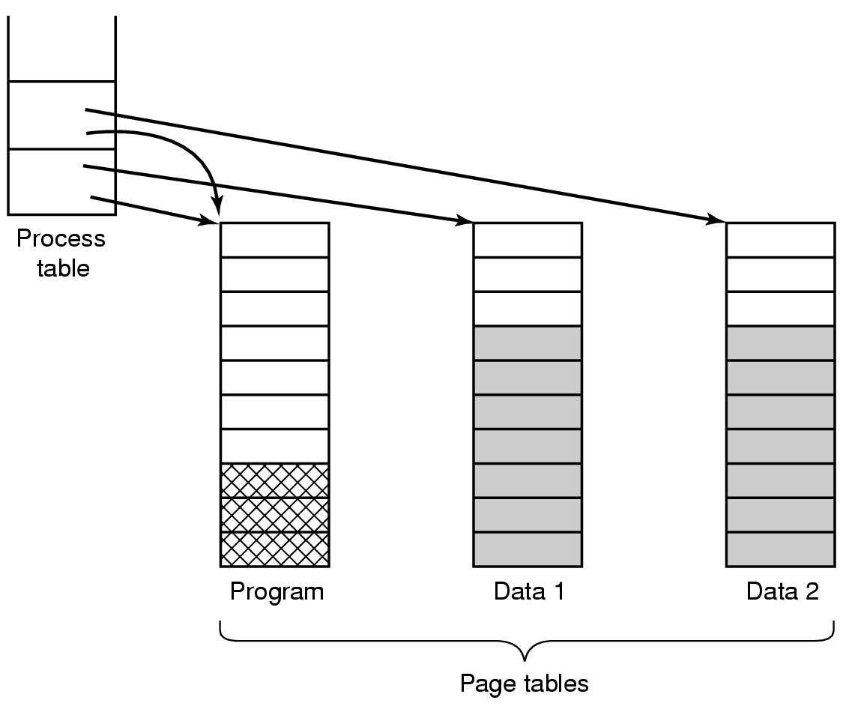
Paylaşımlı Sayfalar
İki süreç aynı programı ve sayfa tablosunu paylaştığında

Slide 90
Paylaşımlı Sayfalar
Süreç, sayfaları hala kullanımda olmadıklarından emin olmadan, çıktığı zaman bırakamaz
Paylaşılan sayfaları izlemek için özel veri yapısı kullanılır
Sayfaya yazmalar nedeniyle veri paylaşımı sancılıdır (örn. Unix fork, ebeveyn ve çocuk süreç metin ve verileri paylaşır)
(Yazarken kopyala) çözümü, verileri salt okunur sayfalara eşlemektir. Yazma gerçekleşirse, her işlem kendi sayfasını alır.

Slide 91
Paylaşımlı Kütüphaneler
Birçok işlem tarafından kullanılan büyük kütüphaneler (ör. grafikler).
Bunları kullanmak isteyen her sürece bağlanmak çok pahalı. Bunun yerine paylaşılan kütüphaneler kullanılır.
Unix bağlama (link): ld*.o –lc –lm . .o uzantılı dosyalarda bulunmayan dosyalar m veya c kütüphanelerinde bulunur ve ikili dosyalara dahil edilir.
Nesne programını diske yaz.

Slide 92
Paylaşımlı Kütüphaneler
Bağlayıcı, çalışma zamanında çağrılan fonksiyona bağlanan bir saplama (stub) yordamını çağırmak için kullanır.
Paylaşılan kitaplık yalnızca bir kez yüklenir (ilk kez içindeki bir işleve erişilmek istendiğinde).
Yanlış adrese gitmeyi önlemek için konumdan bağımsız kod (position independent code) kullanmak gerekir.
Derleyici, paylaşılan kitaplıkları kullanırken mutlak adresler üretmez; yalnızca göreli (relative) adresler.

Slide 93
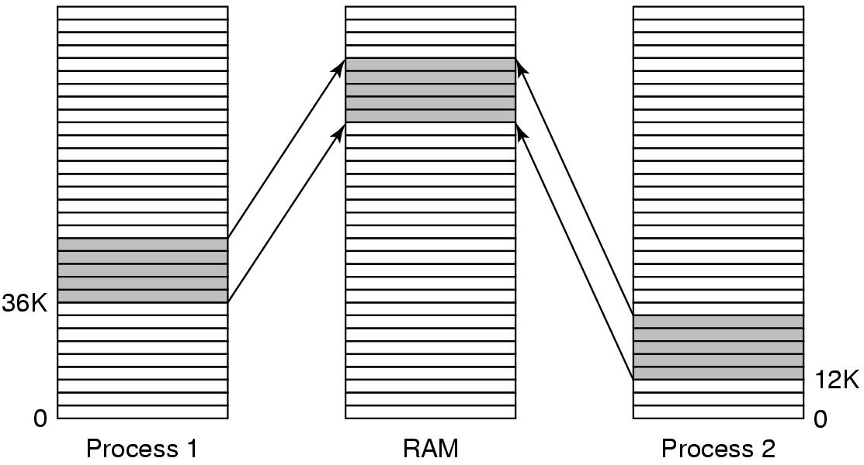
Paylaşımlı Kütüphaneler
.

Slide 94
Statik Kütüphane
$ gcc -c func.c -o func.o
$ ar rcs libfunc.a func.o
$ gcc main.c -o main -static -L. –lfunc
$ ./main

Slide 95
Dinamik Kütüphane
$ gcc -fPIC -c func.c -o func.o
$ $gcc -shared -o libfunc.so func.o
$ export LD_LIBRARY_PATH=$(pwd)
$ ./main

Slide 96
Bellek Eşlemeli Dosyalar
Süreç, bir dosyayı sanal adres alanının bir parçasına eşlemek için sistem çağrısı yapar. (memory mapped file)
Paylaşımlı bellek (shared memory) yoluyla iletişim kurmak için kullanılabilir.
Süreçler aynı dosyayı paylaşır.
Okumak ve yazmak için kullanılır.

Slide 97
Temizleme İlkesi
İhtiyaç duyulduğunda kurban aramak yerine, ihtiyaç duymadan önce tahliye edilecek sayfaları bulmak için bir arka plan (daemon) programı olmalı
Daemon çoğu zaman uyur, periyodik olarak uyanır
Eğer "çok az" çerçeve varsa, çerçeveleri atar
Tahliye etmeden önce temiz olduklarından emin olunmalı

Slide 98
Sanal Bellek Arayüzü
2 program fiziksel belleği paylaşmak isteyebilir
Paylaşımlı bellek (shared memory) mesaj transferinin kolay yolu
Bellek kopyalama yaklaşımından kaçınır
Dağıtılmış (distributed) paylaşılan bellek sayfası hata işleyicisi, sayfayı ihtiyacı olan makineye gönderen farklı makinedeki sayfayı bulur

Slide 99
Gerçekleme
İşletim sistemi, süreç oluşturulduğunda, yürütüldüğünde, sayfa hatası olduğunda, sonlandırıldığında sayfalamaya çok fazla dahil olur
Özel sorun ve problemler
Sayfa hatası işleme
Talimat yedekleme
Bellekteki sayfaları kilitleme
Yedekleme deposu - sayfaların diskte yerleştirileceği yer

Slide 100
Sayfa Hatasını Ele Alma
Donanım çalışmayı çekirdeğe bırakarak, program sayacını yığına kaydeder.
Assembler kod parçası genel yazmaçları ve diğer uçucu bilgileri kaydetmeye başlar.
İşletim sistemi bir sayfa hatasının oluştuğunu anlar ve hangi sanal sayfanın gerekli olduğunu bulmaya çalışır.
Hataya neden olan sanal adres bulunduğunda, sistem bu adresin geçerli olup olmadığını ve korumanın erişimle tutarlı olup olmadığını kontrol eder.

Slide 101
Sayfa Hatasını Ele Alma
Seçilen sayfa çerçevesi diskten okunduktan sonra değiştirilmişse (dirty, modify), sayfanın diske aktarılması çizelgelenir ve bir içerik değiştirmesi (context switch) gerçekleşir.
Sayfa çerçevesi temiz ise, işletim sistemi gerekli sayfanın bulunduğu disk adresini arar ve belleğe getirmek için bir disk işlemi planlar.
Sayfa belleğe taşındığında disk kesmesi oluşur, sayfa tabloları konumu yansıtacak şekilde güncellenir, çerçeve normal durumda olarak işaretlenir.

Slide 102
Sayfa Hatasını Ele Alma
Hatalı kod, başladığı andaki durumuna yedeklenir ve bu komutu işaret etmek için program sayacı sıfırlanır.
Hataya neden olan süreç çizelgelenir, işletim sistemi onu çağıran (assembler dili) rutine geri döner.
Bu rutin, yazmaçları ve diğer durum bilgilerini yeniden yükler ve sanki hiçbir hata meydana gelmemiş gibi koşmaya devam etmek için kullanıcı alanına geri döner.

Slide 103
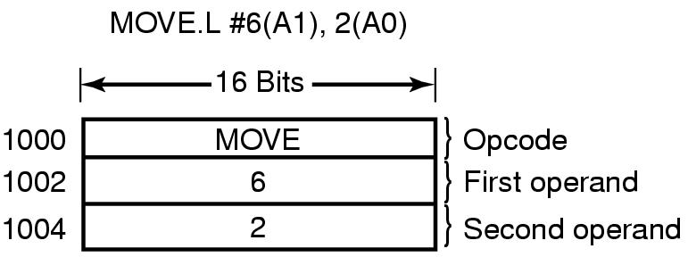
Sayfa Hatasına Neden Olan Bir Komut
Talimat yeniden nereden başlatılır? PC, talimatın hangi bölümünün gerçekten hatalı olduğuna bağlıdır. 1002'de hata verirse OS, komutun 1000'de başladığını nereden biliyor?

Slide 104
Komut Yedekleme
Daha da kötüsü: Otomatik arttırma yazmaçları, komut yürütülmeden önce veya sonra yükler. Önce yüklerse, işlemin geri alınması gerekir. Sonra yüklenirse, hiç yapılmaması gerekir.
Komutun yedeklenmesi için donanım çözümü – komut yürütülmeden önce mevcut komutu bir yazmaca kopyala
Aksi takdirde işletim sistemi bataklığın derinliklerindedir

Slide 105
Bellekte Sayfa Kilitleme
İşlem, G/Ç çağrısı yapar, verileri bekler
Beklerken askıya alınır, yeni süreç okunur, ve yeni süreç sayfa hataları alır
Global sayfalama algoritması => gelen veriler yeni sayfanın üzerine yazılır
Çözüm: G/Ç'de devreye giren sayfaları kilitleyin

Slide 106
Backing Store
Sayfa takas edildiğinde diskte nereye konur?
İki yaklaşım
Ayrı disk
diskte ayrı bir bölüm (Üzerinde dosya sistemi olmayan)

Slide 107
Backing Store - Statik Bölme
Süreç başladığında sabit bir bölüm tahsis edilir
Boş parçaların listesi olarak yönetin. Süreç için yeterince büyük parça atayın
Süreç tablosunda tutulan bölümün başlangıç adresi tutulur. Sanal adres uzayındaki sayfa ofseti, diskteki adrese karşılık gelir.
Veri, metin, ve yığın için farklı alanlar atanabilir, yığın zamanla genişleyebilir

Slide 108
Backing Store – Dinamik Yaklaşım
Önceden disk alanı ayrılmaz.
Gerektiğinde sayfaları içeri ve dışarı takas edilir.
Bellekte disk haritasına ihtiyaç vardır

Slide 109
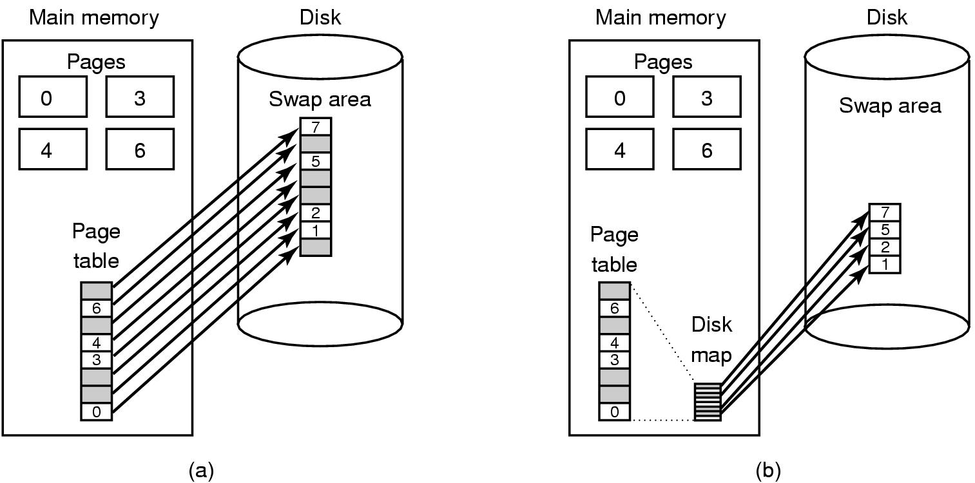
Takas Alanına Sayfalama
(a) Statik takas alanına sayfalama (b) Sayfaları dinamik olarak yedekleme.

Slide 110
İlke ve Mekanizma Ayrımı (policy, mechanism)
Bellek yönetim sistemi üç bölüme ayrılmıştır:
Alt düzey (low level) bir MMU işleyicisi (handler).
Çekirdeğin parçası olan bir sayfa hatası (page fault) işleyicisi.
Kullanıcı alanında (user space) çalışan harici sayfalayıcı (pager).

Slide 111
İlke ve Mekanizma Ayrımı (policy, mechanism)
.

Slide 112
Kesimleme (segmentation)
Bir derleyici, derleme ilerledikçe oluşturulan, aşağıdakileri içeren birçok tabloya sahiptir:
Basılı listeleme için kaydedilen kaynak metin (toplu sistemlerde)(batch).
Sembol tablosu – değişkenlerin adları ve nitelikleri.
Kullanılan tamsayı, kayan noktalı sabitleri içeren tablo.
Ayrıştırma (parse) ağacı, programın sözdizimsel (syntactic) analizi.
Derleyici içinde prosedür çağrıları için kullanılan yığın.

Slide 113
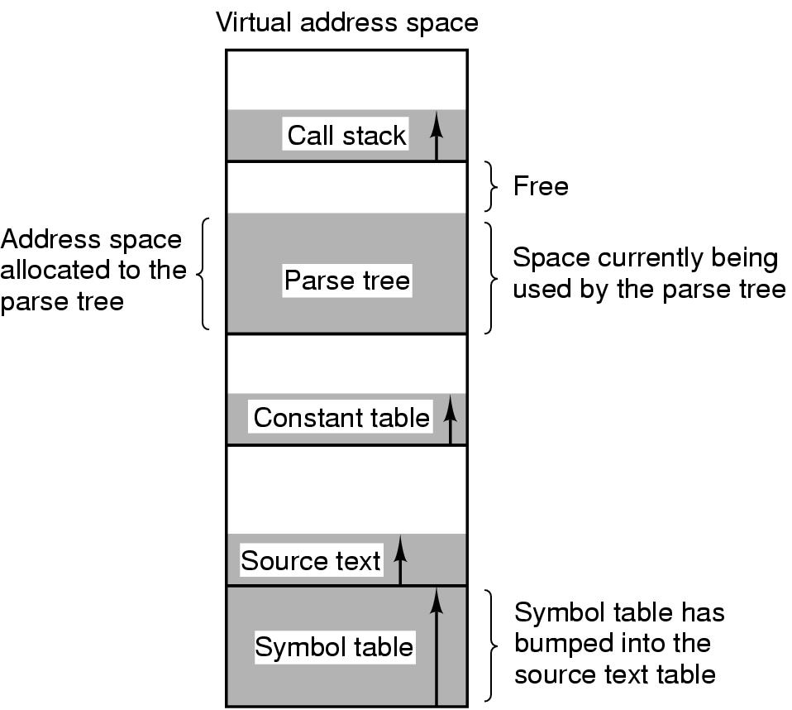
Kesimleme (segmentation)
tek boyutlu adres uzayı.

Slide 114
Kesimleme Avantajları
Büyüyen ve küçülen veri yapılarının ele alınmasını basitleştirir
Segment n'nin adres alanı (n,yerel adres) biçimindedir, burada (n,0) başlangıç adresidir
Segmentleri diğer segmentlerden ayrı olarak derleyebilir
Kütüphaneyi bir segmente koyabilir ve paylaşabilir
Farklı segmentler için farklı korumalara (r,w,x) sahip olabilir

Slide 115
Kesimleme (segmentation)
bölümlere ayrılmış bellek

Slide 116
Sayfalama Ve Kesimleme Karşılaştırılması
Durum | Sayfalama | Kesimleme
Programcı bu tekniğin kullanıldığının farkında olmalı mı? | Hayır | Evet
Kaç tane doğrusal adres alanı var? | 1 | Çok
Toplam adres alanı, fiziksel belleğin boyutunu aşabilir mi? | Evet | Evet
Prosedürler ve veriler ayırt edilebilir ve ayrı ayrı korunabilir mi? | Hayır | Evet
Boyutları değişkenlik gösteren tablolar kolayca yerleştirilebilir mi? | Hayır | Evet
Prosedürlerin kullanıcılar arasında paylaşılması kolaylaştırılmış mı? | Hayır | Evet
Bu teknik neden icat edildi? | Daha fazla fiziksel bellek almadan geniş bir doğrusal adres alanı elde etmek için | Programların ve verilerin mantıksal olarak bağımsız adres alanlarına ayrılmasına izin vermek için

Slide 117
SON

